Slide 1
Redes de Computadores Introdução
Daniel Fernandes Macedo

Slide 2
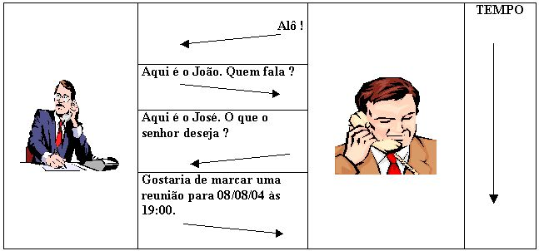
Protocolo
Conjunto de regras sobre o modo de como se dará a comunicação entre as partes envolvidas.

Slide 3
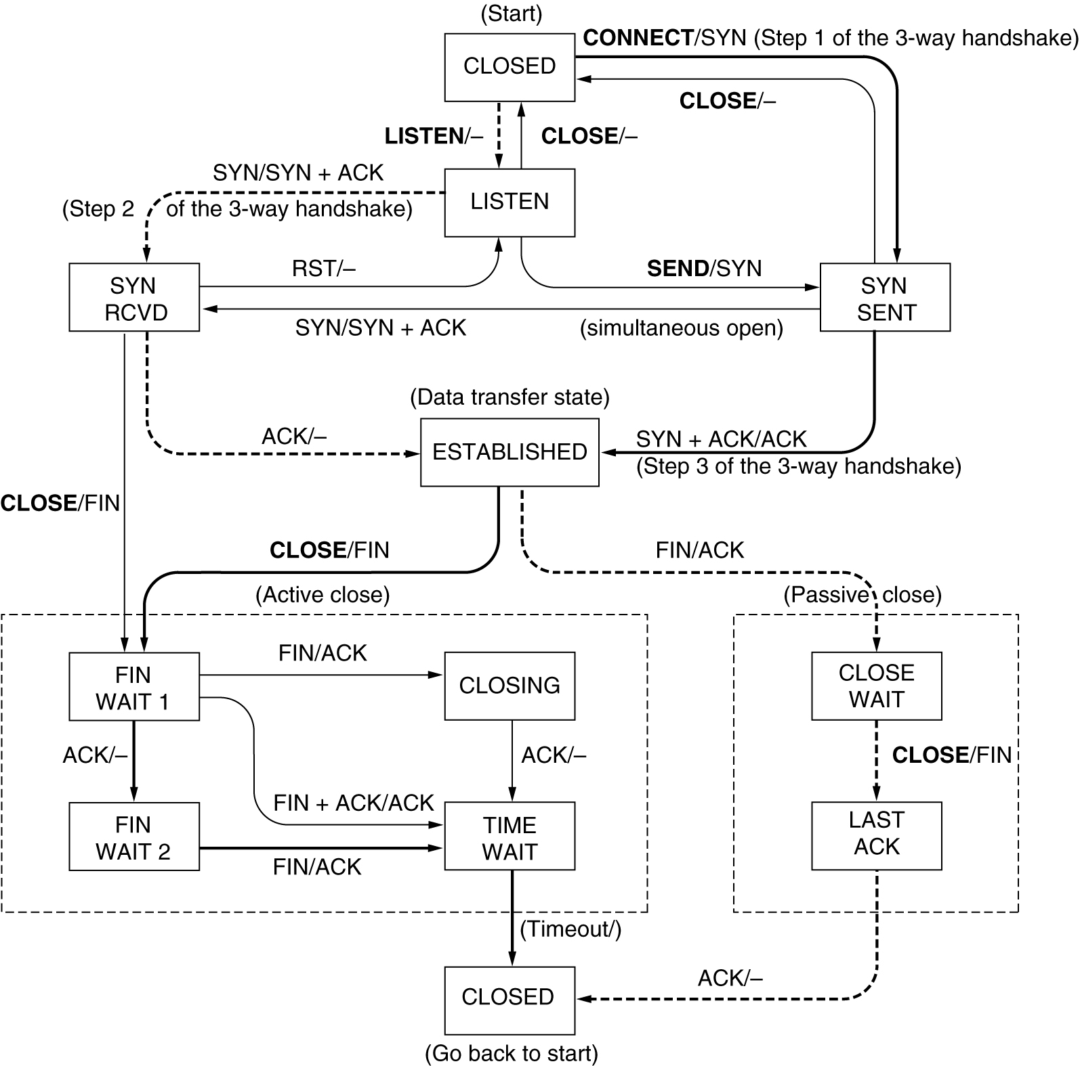
TCP – máquina de estados
Legenda:
Evento/ação
Linha + forte sólida: fluxo
normal do cliente
Linha + forte pontilhada:
Fluxo normal do servidor

Slide 4
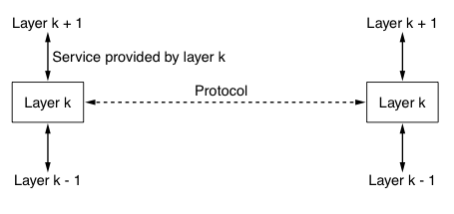
Serviços e Protocolos
Quais seriam as primitivas de um serviço para transmissão de dados baseado em conexões?

Slide 5
Primitivas
Quais seriam as primitivas de um serviço para transmissão de dados baseado em conexões?
CONNECT()
DISCONNECT()
SEND()
RECEIVE()
Essa é uma das possibilidades!

Slide 6
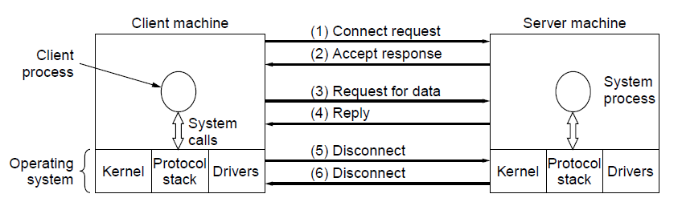
Primitivas – Exemplo do mundo real

Slide 7
Classificando as redes de computadores

Slide 8
Classificação por tamanho
BAN – Body Area Network
PAN – Personal Area Network
LAN – Local Area Network
MAN – Metropolitan Area Network
WAN – Wide Area Network
SAN? – Space Area Network

Slide 9
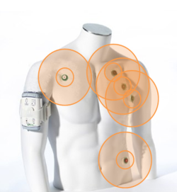
Body Area Network
Alcance de comunicação de centímetros a metros
Preocupações com:
Emissões de ondas
Consumo de energia
Simplicidade
Redes de sensores sem fio
Protocolos de comunicação proprietários

Slide 10
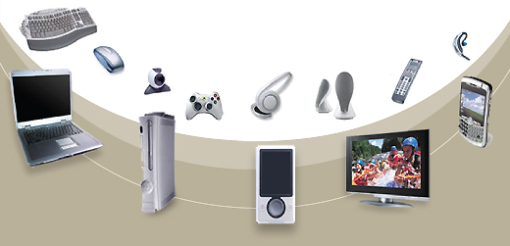
Personal Area Network
Alcance limitado a alguns metros
Alguns protocolos: RFID, Bluetooth, ZigBee, WUSB, Infravermelho, ...

Slide 11






PAN - Aplicações
security
HVAC
AMR
lighting control
access control
BUILDING
AUTOMATION
CONSUMER ELECTRONICS
TV
VCR
DVD/CD
remote
patient monitoring
fitness monitoring
PERSONAL HEALTH CARE
PC & PERIPHERALS
ZigBee
Wireless Control that
Simply Works
mouse
keyboard
joystick
INDUSTRIAL
CONTROL
RESIDENTIAL/
LIGHT COMMERCIAL CONTROL
asset mgt
process control
environmental
energy mgt
security
HVAC
lighting control
access control
lawn & garden irrigation

Slide 12
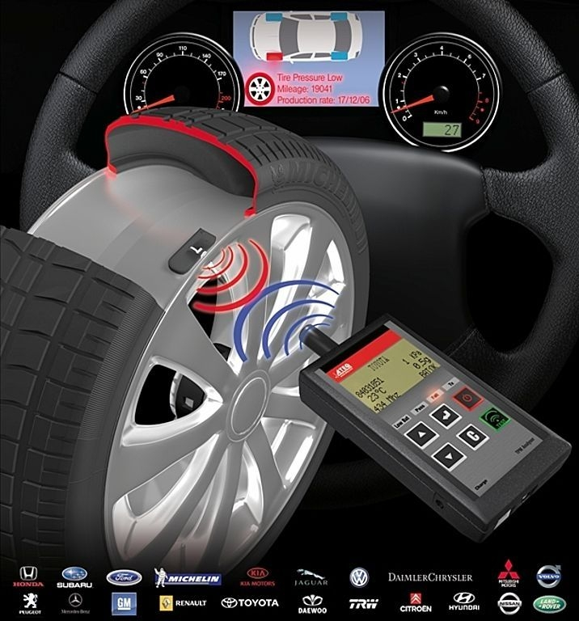
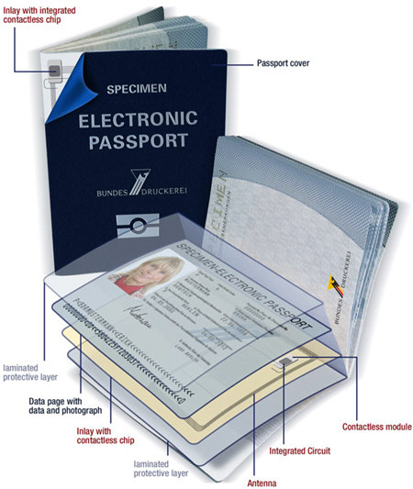
PAN - Aplicações

Slide 13
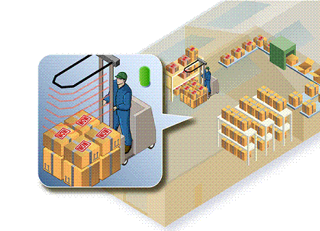
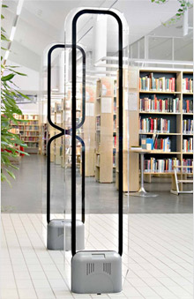

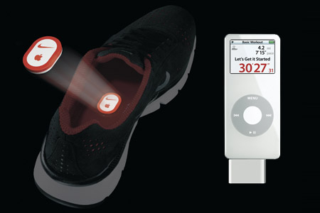
PAN - Aplicações

Slide 14
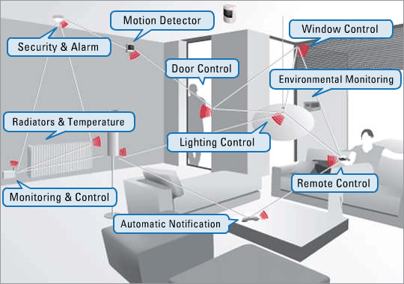
PAN – Redes de sensores e atuadores

Slide 15
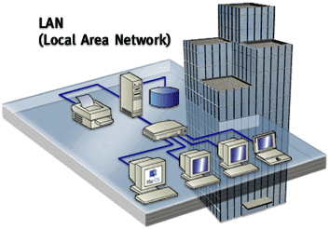
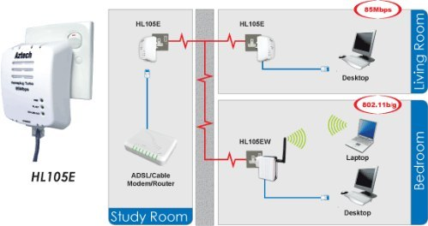
Local Area Network
Utilizada para interligar os computadores de uma sala, de um prédio, companhia, casa....
Padrões: Ethernet, WiFi, HomePLUG, ...

Slide 16
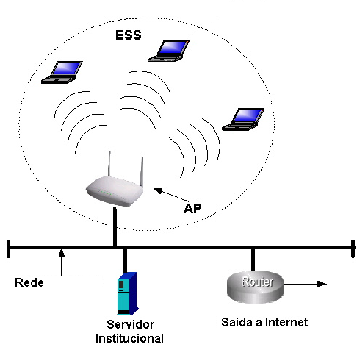
Wireless Local Area Network (WLAN)

Slide 17
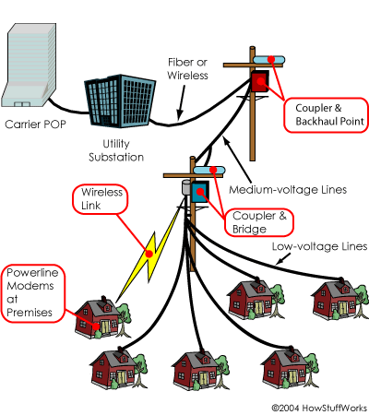
Metropolitan Area network
Alcance maior: kilometros
Last mile
Tecnologias:
WiMax
LTE
Telefonia celular
MPLS, GMPLS
ATM
...

Slide 18
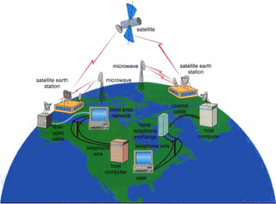
Wide Area Network
Interligação de grandes distâncias
ASs
Roteador de 1mi USD: Cisco UBR1000 serieshttp://www.cisco.com/en/US/products/hw/cable/ps2209/index.html (preço em 2007)
Fibra óptica
Satélites
Notes:
What do you get when spending $1 million for a single Cisco router?
\http://www.networkworld.com/community/node/20706

Slide 19
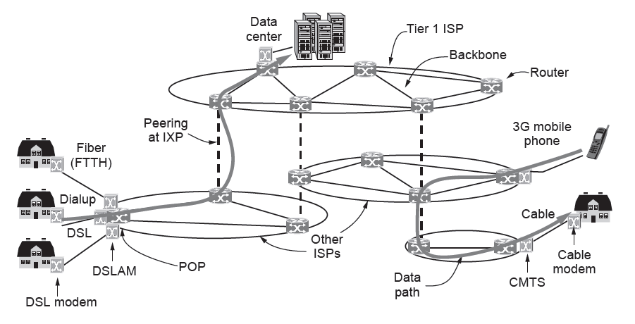
Internet
Internet = entre redes = interconexão de redes

Slide 20

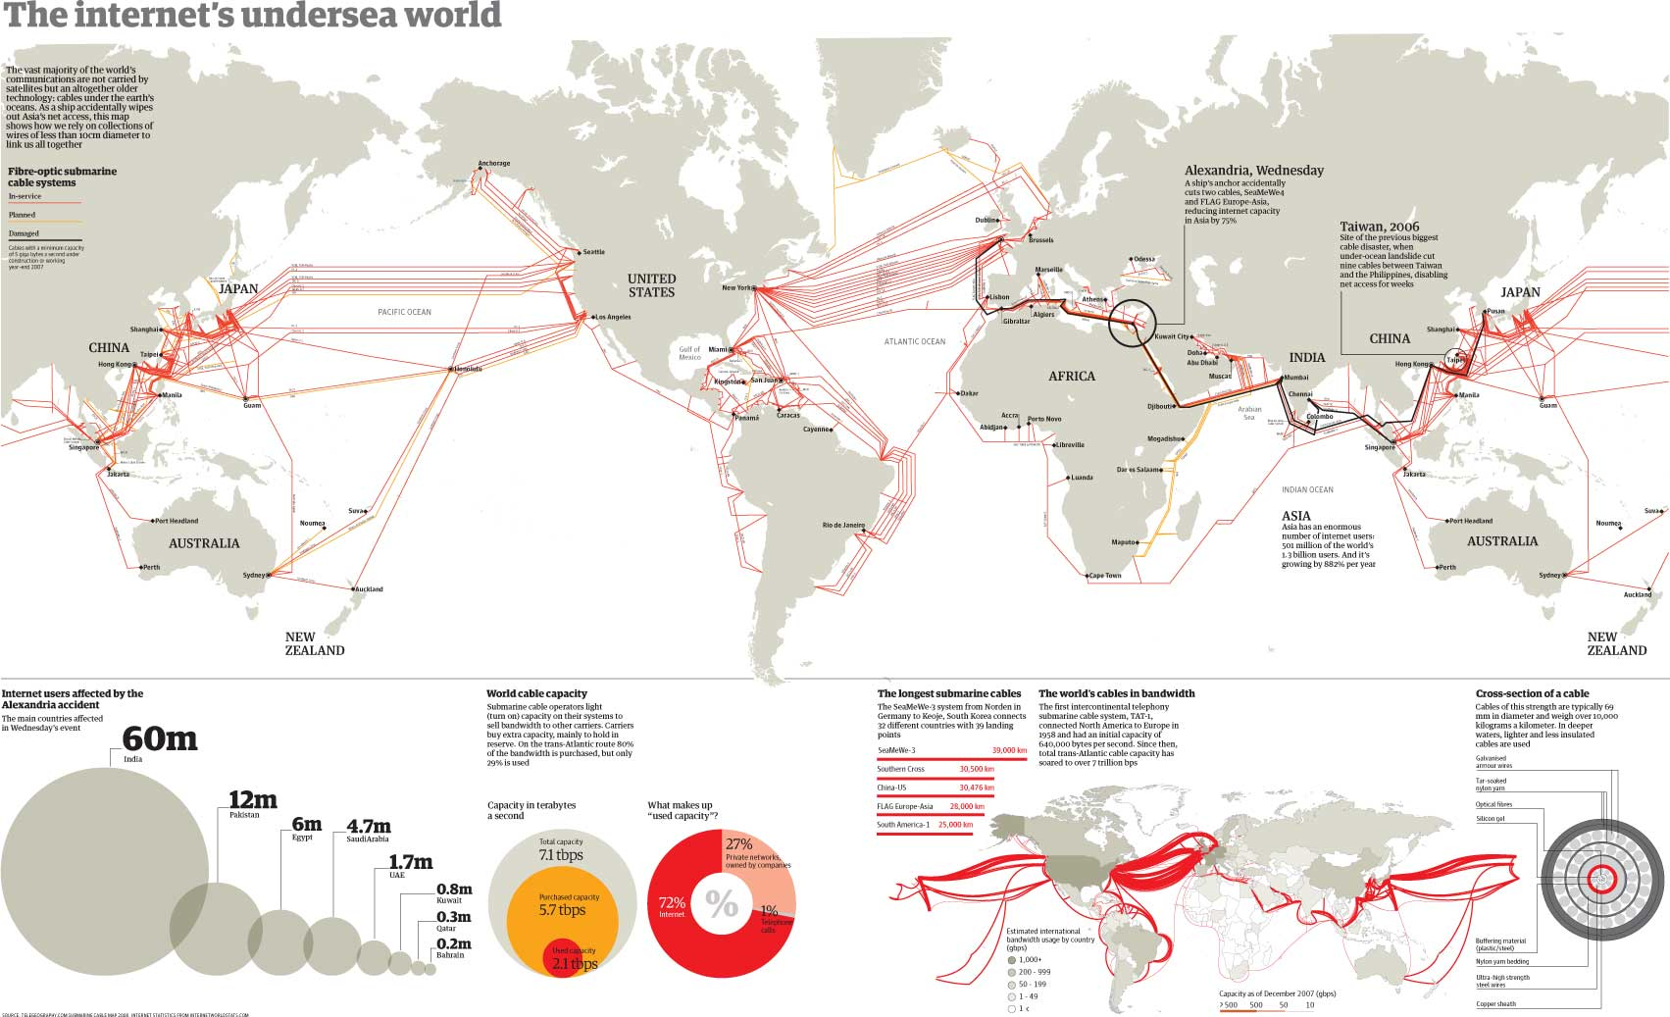
Cabos submarinos

Slide 21
Cabos submarinos
http://www.submarinecablemap.com/

Slide 22

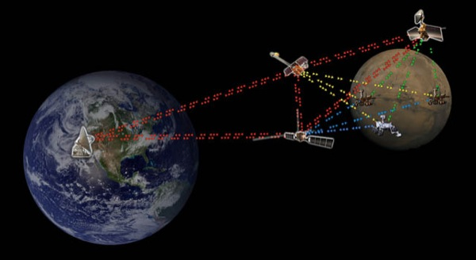
Space Area Network
Interligação de planetas, sondas, satélites
Atraso muito alto: segundos, minutos, horas
Comunicação programada

Slide 23
Space Area Network
Exemplo: atraso para comunicação com a Voyager 1
Distância do sol: approx. 21.9 bilhões de km (Agosto73 2019)
Velocidade da luz: 3x10⁸m/s
Atraso de propagação sol – Voyager 1: 20 horas aproximadamente

Slide 24
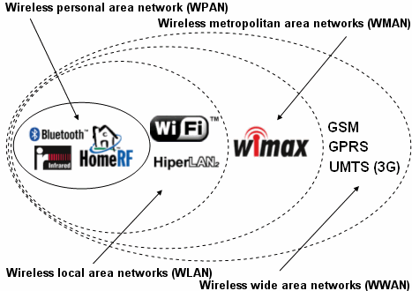
Classificação por tamanho - Tecnologias

Slide 25
Classificações por tipo de transmissão
Quantidade de receptores
Broadcast
Multicast
Unicast
Classifique...
Alerta de tsunami
Nova lista de redes
Ligação para a sua namorada(o)

Slide 26
Classificação por quantidade de enlaces entre fonte e destino
Característica do caminho
Fim-a-fim (normalmente vários saltos)
Ponto-a-ponto (único enlace percorrido)
Classifique…
Comunicação Brasil-China
Comunicação Walkie-talkie
Comunicação rádio amador
Repasse de uma carta pelos correios

Slide 27
Internet – estrutura e evolução

Slide 28
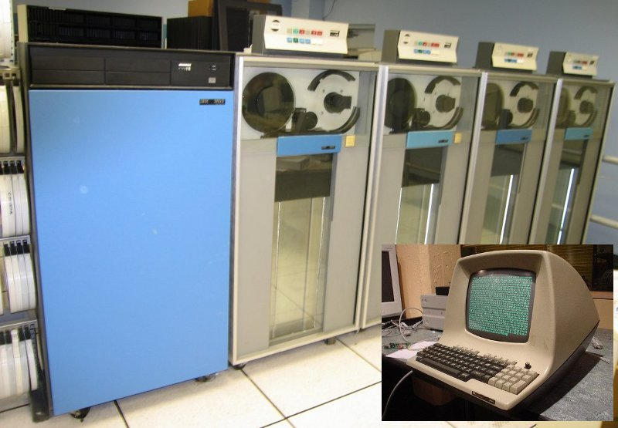
Histórico
Terminais de mainframes

Slide 29

Histórico
Ligação de computadores de uma sala/campus
SUN
Comunicação sem fio – ALOHA

Slide 30
Histórico
ARPANet

Slide 31
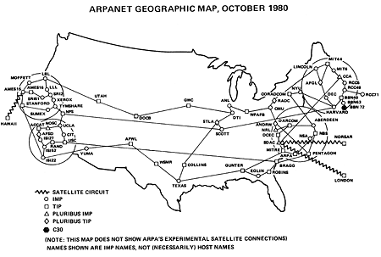
Histórico
ARPANET

Slide 32
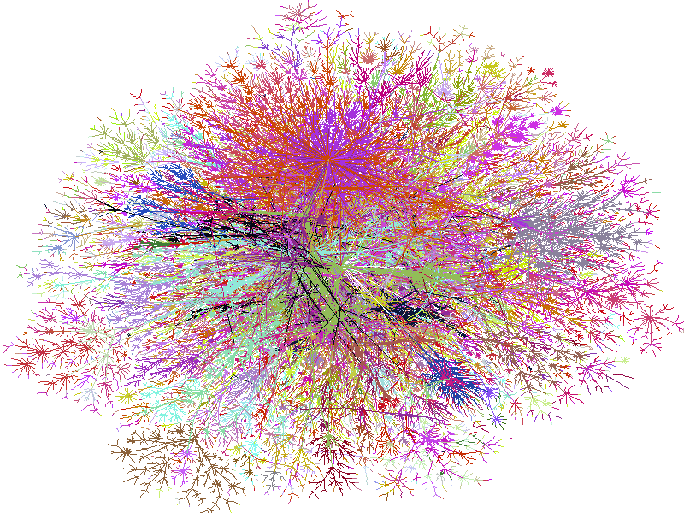
Histórico
Internet

Slide 33
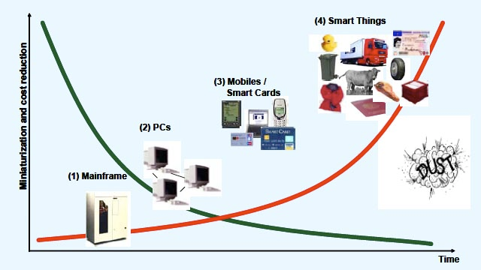
Hoje: Internet das Coisas

Slide 34
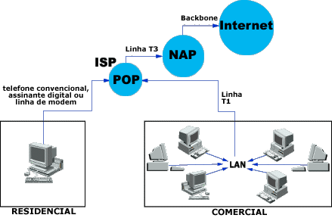
A estrutura da Internet

Slide 35
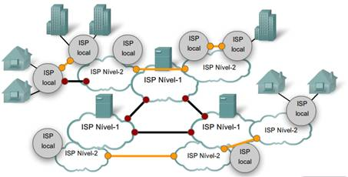
A estrutura da Internet

Slide 36
Internet acadêmica no Brasil Rede Ipê
Operada pela RNP, a rede Ipê é uma infraestrutura de rede Internet dedicada à comunidade brasileira de ensino superior e pesquisa, que interconecta universidades e seus hospitais, institutos de pesquisa e instituições culturais.
Inaugurada em 2005, como evolução da rede inicialmente implantada em 1992, foi a primeira rede óptica nacional acadêmica a entrar em operação na América Latina. Seu backbone é projetado para garantir não só a velocidade necessária ao tráfego de internet de aplicações básicas (navegação web, correio eletrônico e transferência de arquivos), mas também ao tráfego de serviços, aplicações avançadas e projetos científicos, e à experimentação de novas tecnologias, serviços e aplicações.
A infraestrutura da rede Ipê engloba 27 Pontos de Presença (PoPs), além de ramificações para atender 1522 campi e unidades de instituições de ensino, pesquisa e saúde em todo o país, beneficiando mais de 3,5 milhões de usuários.

Slide 37
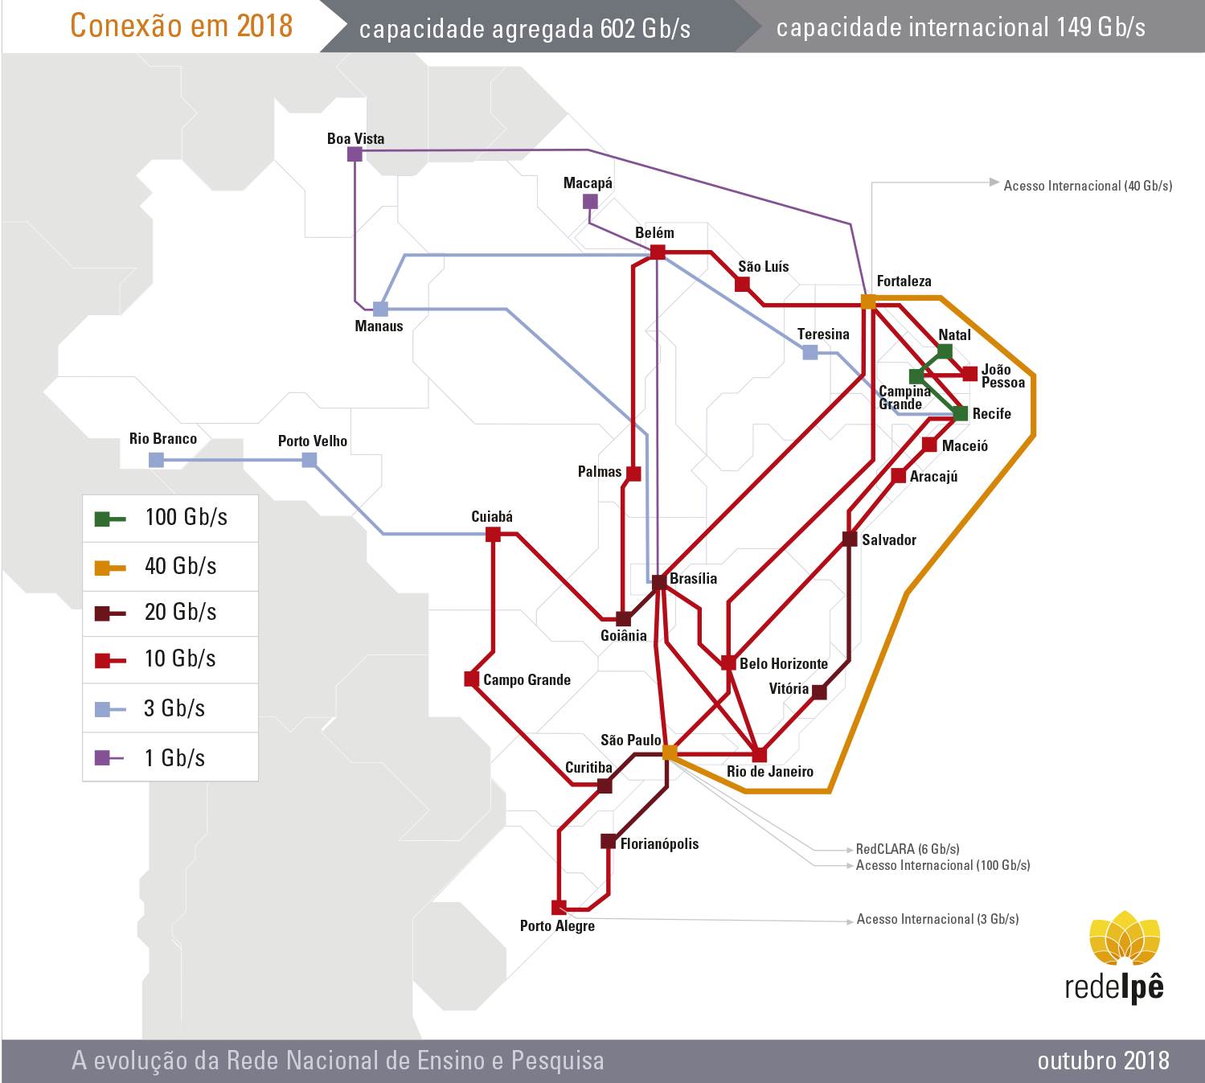

Slide 38
Comutação

Slide 39
Comutação
Uso do meio para múltiplas transmissões
Um canal compartilhado (frequência, comprimento de onda, slot de tempo)
Lida com a passagem de múltiplas comunicações no mesmo canal
Define a granularidade da comutação
Comutação por circuito
Comutação por mensagem
Comutação por pacote

Slide 40
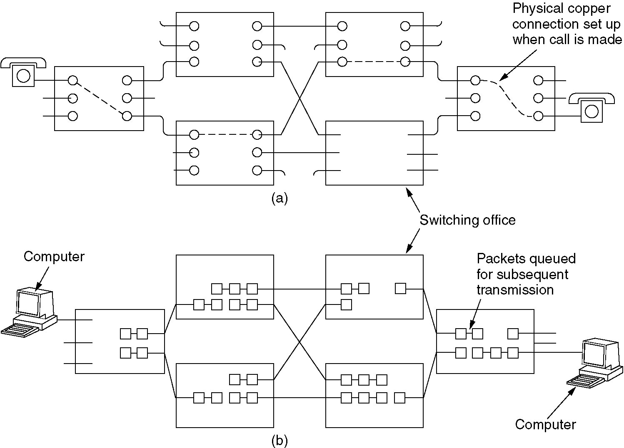
Comutação por circuito

Slide 41
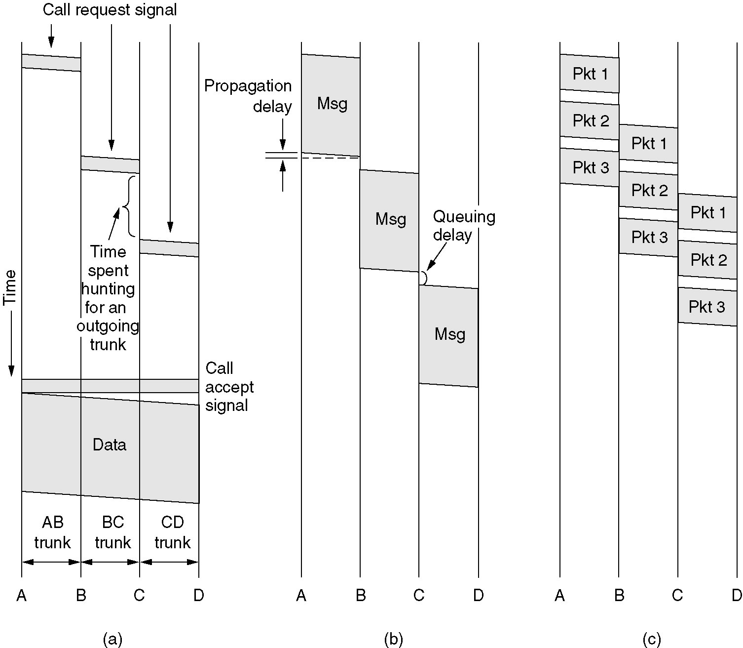
Comutação por mensagem e por pacote
(a) Circuit switching (b) Message switching (c) Packet switching

Slide 42
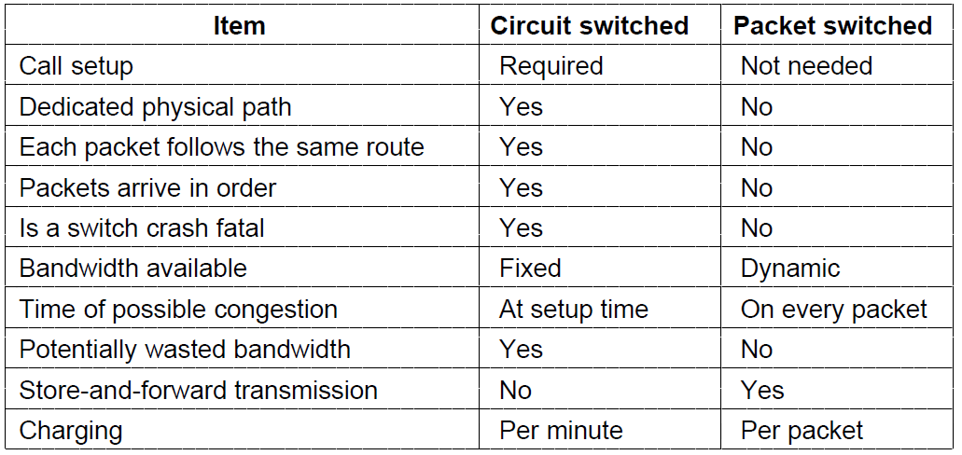
Comutação por mensagem e por pacote
https://media.pearsoncmg.com/aw/ecs_kurose_compnetwork_7/cw/content/interactiveanimations/message-segmentation/index.html

